Slide 1




BOLETÍN No. 7
^{SUSTANCIAS}
^{QUÍMICAS}
CONTROLADAS
Dirección de Antinarcóticos
Centro Internacional de Estudios Estratégicos Contra el Narcotráfico

Slide 2


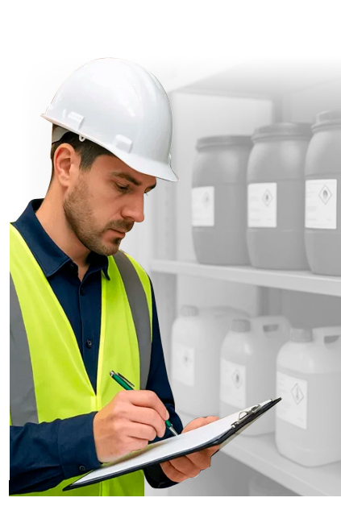
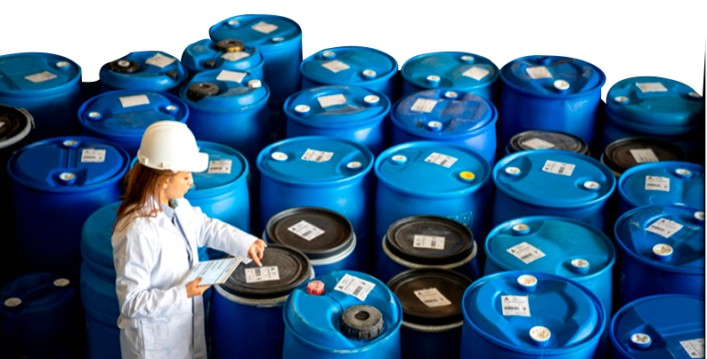
DEFINICIÓN
De conformidad con la Resolución 0001 de 2015 del Consejo Nacional de Estupefacientes y el Decreto 585 de 2018, las sustancias y productos químicos sujetos a control y fiscalización son aquellos compuestos que, por sus propiedades físicas y químicas, pueden ser utilizados como precursores, reactivos o solventes en la producción, extracción, transformación o refinación de drogas ilícitas.
Por tal razón, las actividades relacionadas con su fabricación, almacenamiento, transporte, distribución, comercialización, importación, exportación y uso están sometidas a medidas de control y fiscalización por parte del Estado, con el fin de prevenir su desvío hacia actividades ilícitas y garantizar su utilización para fines legítimos.
Dirección de Antinarcóticos
Centro Internacional de Estudios Estratégicos Contra el Narcotráfico

Slide 3

MARCO NORMATIVO Y EVOLUCIÓN DEL CONTROL DE LAS SUSTANCIAS QUÍMICAS
LEY 30 DE 1986
ESTATUTO NACIONAL DE ESTUPEFACIENTES
DECRETO 1146 DE 1990
CONTROL DE SUSTANCIAS QUÍMICAS
Marco legal para el control de estupefacientes.
Regula precursores e insumos químicos.
Crea el Consejo Nacional de Estupefacientes (CNE).
Define las sustancias sometidas a control especial.
Permite restricciones al transporte y almacenamiento.
Prevención del desvío hacia el narcotráfico.
RESOLUCIÓN 0001 DEL 2015 CNE
DECRETO 585 DE 2018
MINISTERIO DE JUSTICIA Y DEL DERECHO
RESOLUCIÓN 0002 DE 2018
TRAZABILIDAD EN SICOQ
Define sustancias y productos químicos controlados.
Establece concentraciones objeto de control.
Regula el CCITE.
Reglamenta los trámites ante el CNE.
Establece vigencias, cupos y autorizaciones.
Regula los requisitos técnicos y administrativos.
Obliga al registro oportuno de movimientos y exige el registro previo al despacho.
Garantiza la trazabilidad de las operaciones.
RESOLUCIÓN 0004 DE 2020 CONTROL OPERACIONAL
RESOLUCIÓN 0004 DE 2022 ACTUALIZACIÓN NORMATIVA
RESOLUCIÓN 0004 DEL 2025 ACTUALIZACIÓN NORMATIVA
Regula pérdidas y ganancias de sustancias químicas.
Fortalece el control de mezclas y productos derivados.
Mejora la supervisión de inventarios.
Actualización a la RESOLUCIÓN 0001 CNE
Fortaleció el control, seguimiento y requisitos para el manejo de sustancias químicas fiscalizadas.
Actualización a la RESOLUCIÓN 0001 CNE
Reforzó el control, vigilancia y fiscalización de precursores químicos utilizados en la fabricación de fentanilo para prevenir su desvío a actividades ilícitas
NOTA: El Cloruro de hidrógeno incorporado al régimen de control como precursor químico para la producción de fentanilo.
Dirección de Antinarcóticos
Centro Internacional de Estudios Estratégicos Contra el Narcotráfico

Slide 4





AUTORIDADES ENCARGADAS DEL CONTROL
De acuerdo a lo establecido en la Resolución 0001 del 2025, el Ministerio de Justicia y del Derecho por medio de la Subdirección de Control y Fiscalización de Sustancias Químicas y Estupefacientes, es la autoridad competente para el ejercicio del componente administrativo del control de sustancias y productos químicos establecidos por el CNE.
La Policía Nacional es la autoridad competente para el ejercicio del componente operativo del control de sustancias y productos químicos establecidos por el CNE.
SISTEMA DE INFORMACIÓN PARA EL CONTROL DE SUSTANCIAS Y PRODUCTOS QUÍMICOS (SICOQ) COMO HERRAMIENTA DE INTELIGENCIA
El Sistema permite:
Registrar usuarios autorizados.
Controlar movimientos comerciales.
Realizar seguimiento documental.
Generar alertas administrativas.
Apoyar análisis de comportamiento.
La información registrada constituye un insumo estratégico para la identificación temprana de riesgos y posibles desvíos de sustancias químicas. Su administración y fiscalización están a cargo del Grupo de Control y Fiscalización de Sustancias Químicas de la Dirección de Antinarcóticos de la Policía Nacional de Colombia.
Dirección de Antinarcóticos
Centro Internacional de Estudios Estratégicos Contra el Narcotráfico

Slide 5






SUSTANCIAS Y PRODUCTOS QUÍMICOS SUJETOS A CONTROL Y FISCALIZACIÓN EN COLOMBIA DE ACUERDO A LA RESOLUCIÓN 0001 DEL 2015.
No. | SUSTANCIA O PRODUCTO QUÍMICO | ESTADO FÍSICO | PICTOGRAMAS GHS DE PELIGRO
1 | Aceite combustible para motor - A.C.P.M | Líquido
2 | Acetato de butilo | Líquido
3 | Acetato de etilo | Líquido
4 | Acetato de isobutilo | Líquido
5 | Acetato de isopropilo | Líquido
6 | Acetato de n-propilo | Líquido
7 | Acetona | Líquido
8 | Ácido clorhídrico | Líquido
9 | Ácido sulfúrico | Líquido
10 | Alcohol isopropílico | Líquido
11 | Amoniaco | Líquido
12 | Anhidrido acético | Líquido
13 | Butanol | Líquido
14 | Carbonato de sodio | Sólido
Dirección de Antinarcóticos
Centro Internacional de Estudios Estratégicos Contra el Narcotráfico

Slide 6

SUSTANCIAS Y PRODUCTOS QUÍMICOS SUJETOS A CONTROL Y FISCALIZACIÓN EN COLOMBIA DE ACUERDO A LA RESOLUCIÓN 0001 DEL 2015.
15 | Cemento | Sólido
16 | Cloroformo | Líquido
17 | Cloruro de calcio | Líquido
18 | Diacetona alcohol | Líquido
19 | Dióxido de magnesio | Sólido
20 | Disolvente No. 1 y 1A | Líquido
21 | Disolvente No. 2 | Líquido
22 | Éter etilico | Líquido
23 | Gasolina para motor | Líquido
24 | Hexano | Líquido
25 | Hidróxido de sodio | Sólido
26 | Manganato de potasio | Sólido
27 | Metanol | Líquido
28 | Metabisulfito de sodio | Sólido
29 | Metil etil cetona | Líquido
30 | Metil isobutil cetona | Líquido
Dirección de Antinarcóticos
Centro Internacional de Estudios Estratégicos Contra el Narcotráfico

Slide 7
SUSTANCIAS Y PRODUCTOS QUÍMICOS SUJETOS A CONTROL Y FISCALIZACIÓN EN COLOMBIA DE ACUERDO A LA RESOLUCIÓN 0001 DEL 2015.
31 | Permanganato de potasio | Sólido
32 | Thinner | Líquido
33 | Tolueno | Líquido
CONVENCIONES
Toxicidad aguda
Corrosivo
Inflamable
Oxidante
Peligro para la salud
Peligroso para el medio ambiente
Grave peligro para la salud
SUSTANCIAS QUÍMICAS CONTROLADAS UTILIZADAS EN LA PRODUCCIÓN DE CLORHIDRATO DE COCAÍNA
TIPO DE PRODUCCIÓN | TIPO DE SUSTANCIA
Pasta básica de cocaína | Ácido sulfúrico, Gasolina, Cemento, Hidróxido de sodio, Carbonato de sodio.
Base de cocaína re-oxidada | Ácido sulfúrico, Gasolina, Hidróxido de sodio, Permanganato de potasio, Metabisulfito de sodio.
Clorhidrato de cocaína | Ácido clorhídrico, Ácido sulfúrico, Disolvente No. 1, Acetato de n-propilo, Metil etil cetona (MEK), Hexano, Acetato de etilo, Acetato de butilo, Hidróxido de sodio, Cloruro de calcio, Metabisulfito de sodio.
SUSTANCIAS QUÍMICAS CONTROLADAS UTILIZADAS EN LA PRODUCCIÓN DE HEROÍNA
TIPO DE PRODUCCIÓN | TIPO DE SUSTANCIA
Heroína | Anhídrido acético (utilizado para la conversión de morfina a heroína), Carbonato de sodio, Ácido clorhídrico, Acetona.
Dirección de Antinarcóticos
Centro Internacional de Estudios Estratégicos Contra el Narcotráfico

Slide 8
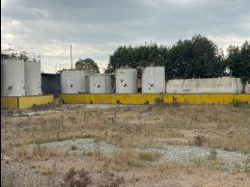


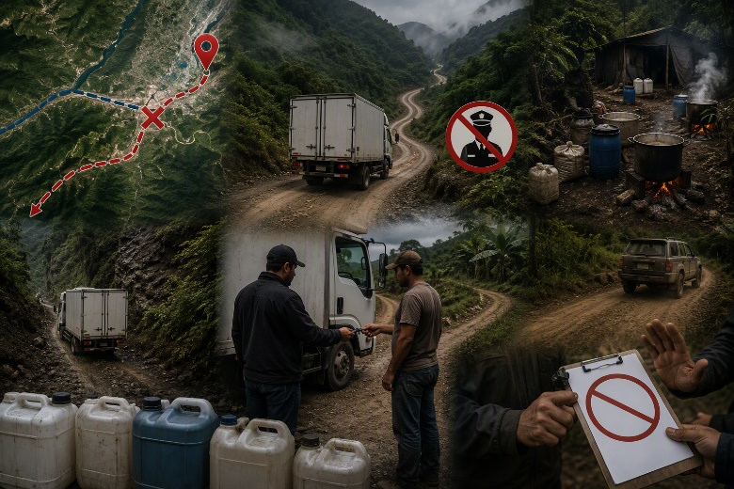


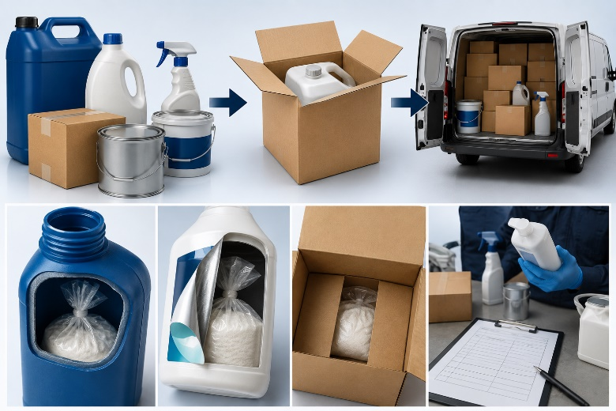


MODALIDADES DE DESVÍO
Empresas de fachada y desvío de Sustancias Controladas: Bajo una fachada de legalidad comercial, sustancias químicas controladas son desviadas hacia laboratorios clandestinos para la elaboración de drogas ilícitas.
Desvío de rutas y transporte irregular: El desvío de rutas, la falta de documentación y los cambios no autorizados en el transporte son indicadores de riesgo asociados al desvío de sustancias químicas controladas.
Camuflaje en productos de apariencia lícita: Las sustancias químicas controladas son ocultadas y transportadas bajo la apariencia de productos de uso industrial, comercial o doméstico, mediante el empleo de envases, etiquetas y documentación que dificultan su identificación, con el fin de evadir los controles de las autoridades.
Dirección de Antinarcóticos
Centro Internacional de Estudios Estratégicos Contra el Narcotráfico

Slide 9



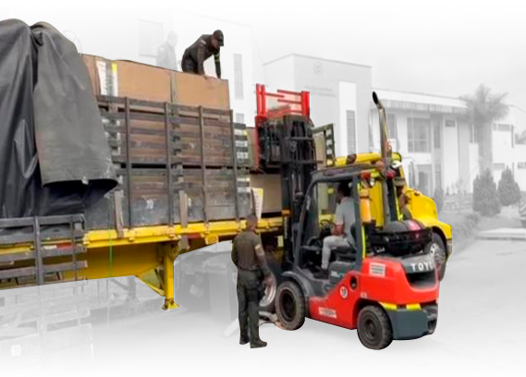
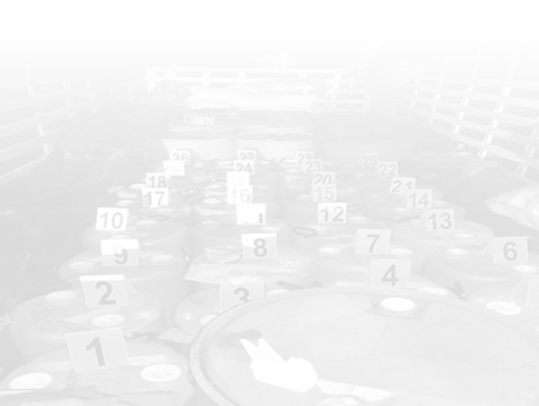
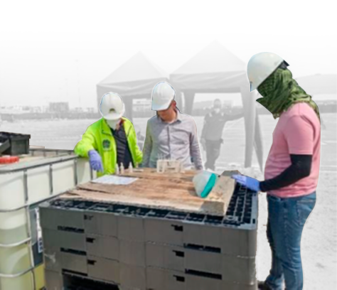
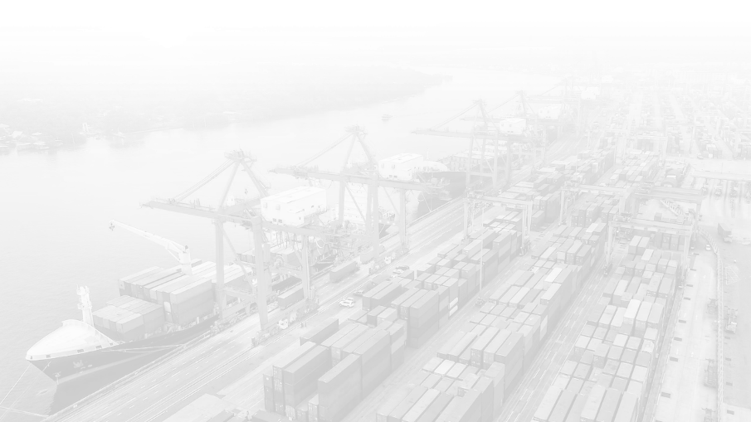
MODALIDADES DE DESVÍO
Transporte encubierto mediante caletas: El uso de caletas constituye una modalidad empleada para el ocultamiento y transporte irregular de sustancias químicas controladas, mediante compartimientos clandestinos diseñados para evadir los mecanismos de control y supervisión durante su movilización.
Importación de Sustancias Químicas Controladas bajo denominaciones diferentes: La utilización de denominaciones, descripciones o clasificaciones arancelarias distintas a las correspondientes constituye una modalidad empleada para ocultar la importación y transporte de sustancias químicas controladas, dificultando su identificación y control por parte de las autoridades.
Dirección de Antinarcóticos
Centro Internacional de Estudios Estratégicos Contra el Narcotráfico

Slide 10
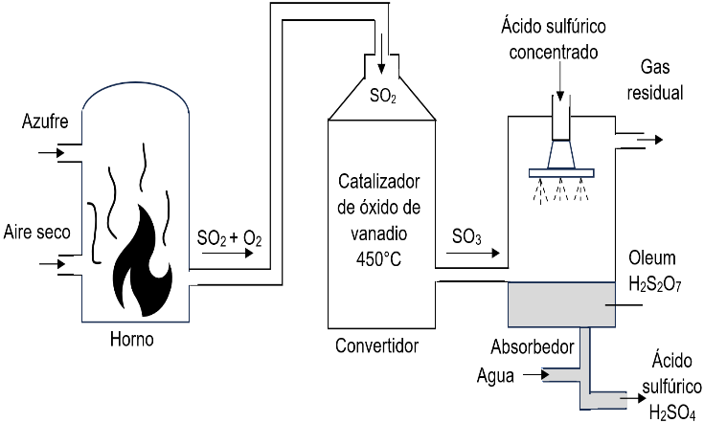
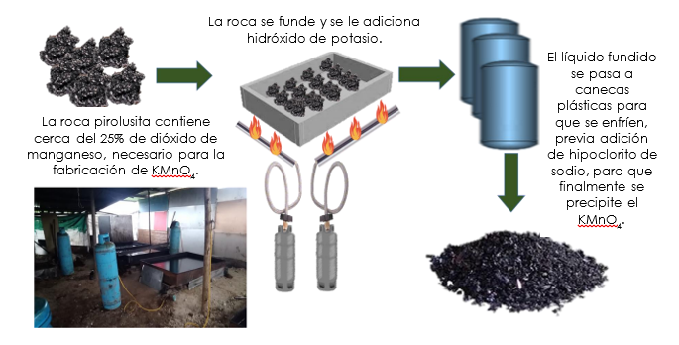
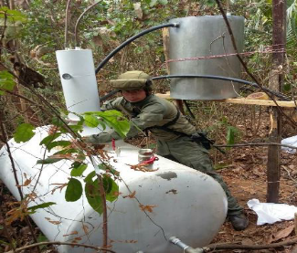
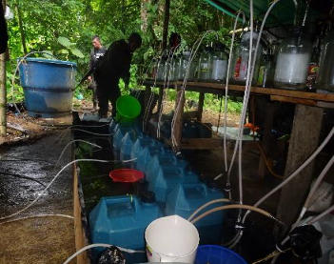
PRODUCCIÓN CLANDESTINA DE SUSTANCIAS QUÍMICAS
Infraestructura de producción de ácido sulfúrico
Estructuras artesanales ubicadas cerca de zonas de producción de base de coca son utilizadas para la fabricación de ácido sulfúrico (H₂SO₄), mediante la adaptación de métodos industriales como el de contacto y las celdas de plomo.
Infraestructura de producción de permanganato de potasio
La producción artesanal de permanganato de potasio (KMnO₄) se realiza a partir de óxidos de manganeso y minerales como la pirolusita, utilizando insumos como hidróxido de sodio, hipoclorito de sodio y clorato de potasio. Las infraestructuras de producción a gran escala se concentran en Antioquia, las de mediana escala en Cundinamarca y Meta, y las de pequeña escala en Bogotá y Soacha.
Infraestructura de producción de ácido clorhídrico
La producción clandestina de ácido clorhídrico (HCl) se realiza mediante la reacción de ácido sulfúrico o muriático con sales cloradas, generando vapores de cloruro de hidrógeno que son recuperados para obtener ácido clorhídrico con concentraciones cercanas al 36,5 %.
Fuente: Libro la química del narcotráfico - CIENA.
Dirección de Antinarcóticos
Centro Internacional de Estudios Estratégicos Contra el Narcotráfico

Slide 11
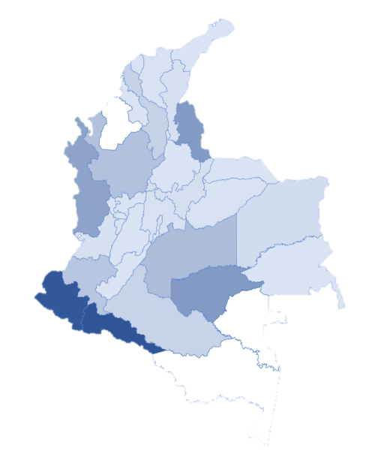
INCAUTACIONES DE SUSTANCIAS QUÍMICAS
De acuerdo a las incautaciones realizadas por la Dirección de Antinarcóticos para los últimos 4 años se evidencia que los insumos líquidos presentan valores superiores a los insumos sólidos. La mayor diferencia se registra en 2024, cuando los líquidos alcanzan 4.813 frente a 3.300 sólidos, con una diferencia de 1.513 unidades. Esto se debe a que las sustancias que se usan en mayor cantidad para la producción de clorhidrato de cocaína son líquidos como gasolina, ácido clorhídrico, ácido sulfúrico, amoniaco, ente otros.
Top 5 departamentos mayores incautaciones en los últimos 4 años
Departamento | Sustancias líquidas | sustancias sólidas
Putumayo | 4,368 | 4,080
Nariño | 4,277 | 1,935
Guaviare | 2,240 | 1,377
Norte de Santander | 2,212 | 2,236
Chochó | 1,979 | 898
Caquetá | 1,185 | 884
De acuerdo a la tabla se puede evidenciar un patrón de concentración en el suroccidente del país, zonas de frontera y territorios asociados a corredores de producción y tráfico de estupefacientes.
Fuente: Elaboración propia con base en información de la Seccional de Investigación Criminal de la Dirección de Antinarcóticos (DIRAN).
Dirección de Antinarcóticos
Centro Internacional de Estudios Estratégicos Contra el Narcotráfico

